Slide 1
Ключи к новому: новые специалисты некоммерческому сектору
Форум Сообщество, г. Саранск
Денис Самойлов, координатор проектов, эксперт Центра ГРАНИ

Slide 2
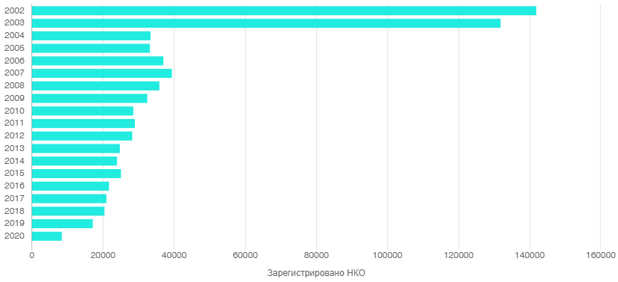
Почему НКО
«Смертность» старых НКО, опустошение «экологических» ниш. Отсутствие межпоколенческого перехода
Появление новых НКО под решение новых проблем, в т.ч. с применением инновационных подходов и технологий
НКО – пространство возможных экспериментов и «венчурных инвестиций»
НКО – поле формирование новых междисциплинарных компетенций, особенно в направлениях «человек-человеку»
НКО – это всегда новое
Источник АНО Инфокультура
https://openngo.ru/analytics/nko-by-type/

Slide 3
Проявившиеся дефициты в НКО-секторе:
Недостаточность центров компетенций в секторе
Неудовлетворенный запрос на практическую поддержку НКО по расширению их общественного влияния и фасилитации местных партнерств
Результативные и интересные событий НКО
Присутствие на значимых площадках одних и тех же специалистов НКО – руководителей.
Запрос на 3 основные темы:
Организация профессиональных, современных и интересных событий НКО для своих целевых аудиторий и партнеров;
Построение карт будущего и выработка стратегий для НКО, их сетей и местных сообществ
Формирование стратегических союзов, партнерств и коопераций

Slide 4
Запрос на профессионалов
Их приверженность организации и проявляется в том, чтобы сделать эффективнее, результативнее и устойчивее полезность организации специальными методами деятельности.
Профессионалы понимают. Понимают особые ресурсы и потенциал, систему поддержки и НКО – деятельность, и при этом могут стать частью профсообщества. Они быстро и технично общаются с правильно выбранным уровнем партнерской организации, участниками кооперации, делают внятные предложения , и знают как постоянно или спонтанно использовать партнерство, не разрушив его потенциал и др.
Они могут выбирать формат деятельности соразмерно ресурсам и задаче. Умеют конкретные совместные шаги, быстро решать управленческие задачи, привлекая разный функциональные навыки и знания , а также тематических специалистов в усиление деятельности НКО.
Деятельность по продуктивным партнерства и кооперации своей организации и/или услуги и сервисы по усилению чужой кооперации могут быть локомотивом в обновлении организации. Соблюдать баланс , быть центром прибыли в НКО.

Slide 5
Запрос на поколение
Ценности, репутация , репрезентация - Идут новые профессиональные
Возможность создавать гибкие межрегиональные команды – Идут понимающие в своих темах и деятельности НКО и способные быстро на ее основе создавать «продукты» повышенной полезности
Показать что-то конкретное, что современно, точно по мысли и может быть вопроизведено (без разорения) - Видимая лаборатория новых продуктов, форматов и практики НКО. Разноформатные сервисы для усиления воздействия через, события, стратегии, объединение , кооперации как экономической социавльной грамостности - прямо нынче и в графиках этого года.

Slide 6
Запрос на поколение
Ценности, репутация , репрезентация - Идут новые профессиональные
Возможность создавать гибкие межрегиональные команды – Идут понимающие в своих темах и деятельности НКО и способные быстро на ее основе создавать «продукты» повышенной полезности
Показать что-то конкретное, что современно, точно по мысли и может быть вопроизведено (без разорения) - Видимая лаборатория новых продуктов, форматов и практики НКО. Разноформатные сервисы для усиления воздействия через, события, стратегии, объединение , кооперации как экономической социавльной грамостности - прямо нынче и в графиках этого года.

Slide 7
Что мы делаем?
Создать новому поколению «ключевых игроков», специалистам «среднего звена» и молодым сотрудникам крупных ресурсных центров поддержки СО НКО возможности для преодоления «стеклянного потолка» их развития, успешной профессиональной и личной реализации.
Повысить уровень профессиональных компетенций сотрудников и волонтеров СОНКО силами взаимодействующих организаций, тренеров, фасилитаторов и модераторов, предоставляющих обновленное сопровождение НКО в данных тематических сферах.
Сформировать, обеспечить функционирование и продвижение методических и информационных ресурсов публичного доступа для СОНКО

Slide 8
Продукты и услуги инфраструктурных организаций для молодых на примере Центра ГРАНИ
Школа по организации общественных событий
Школа мастеров стратегических сессий для местного развития, развития НКО и инициатив
Школа мастеров-фасилитаторов развития стратегических союзов и партнёрств, коммуникаций и усиления воздействия
Предоставление экспертной поддержки на старте
Практические справочники и кейс-буки после каждой Школы
Проектная мастерская по организации общероссийской серии мероприятий проекта в регионах.
Консультирование
Информационные рассылки
Библиотека полезных материалов
С КЕМ МЫ ЭТО ДЕЛАЕМ?
- Молодые специалисты НКО
- Не руководители организаций
- Условно до 40 лет

Slide 9
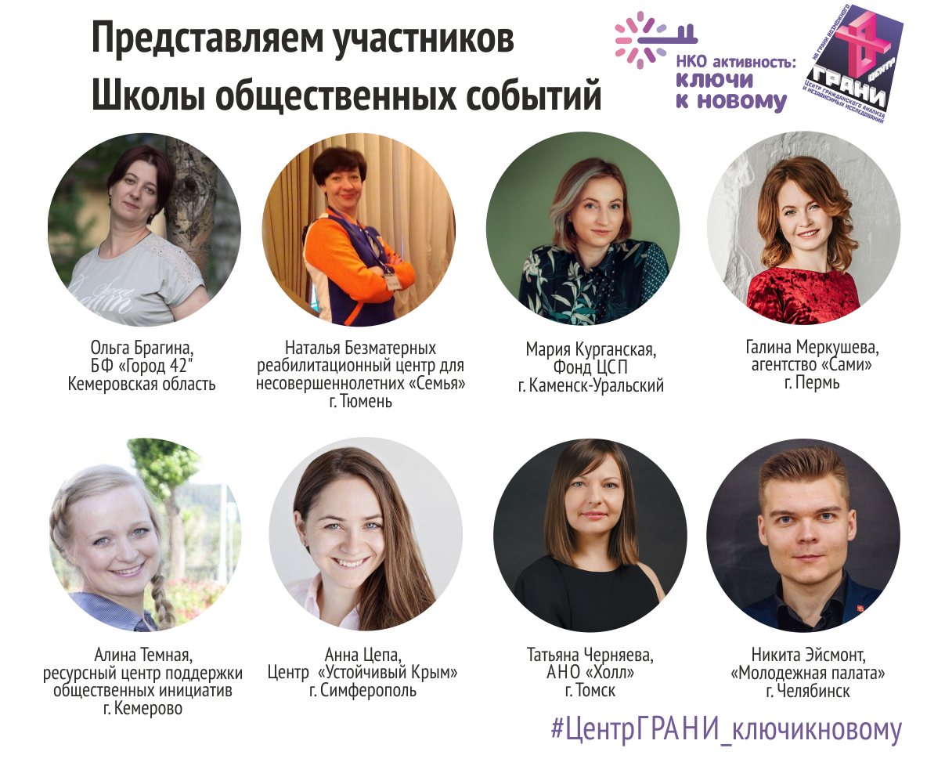
Школа для мастеров-организаторов событий
5 дней обучения онлайн, 11 обучающих модулей;
Более 30 участников и 10 экспертов, в т.ч. Практиков из бизнеса;
Применение знаний на практике, каждый участник школы является практикующим организатором событий и работет в НКО;
3 участника Школы были приглашены в команду организаторов ежегодной конференции Минэкономразвития России;

Slide 10
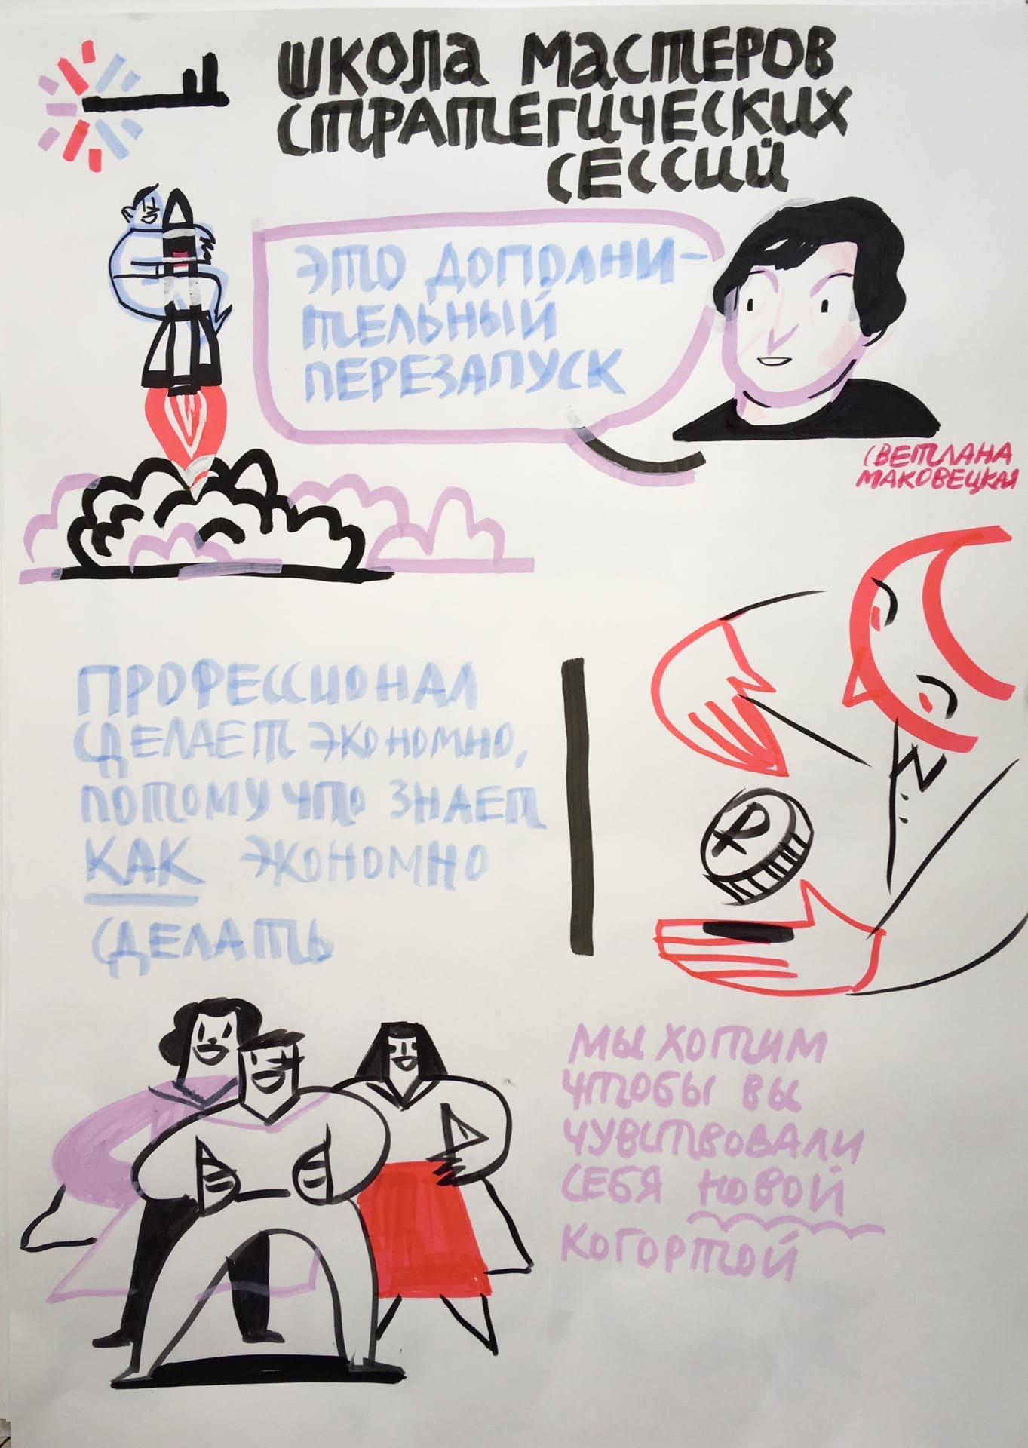
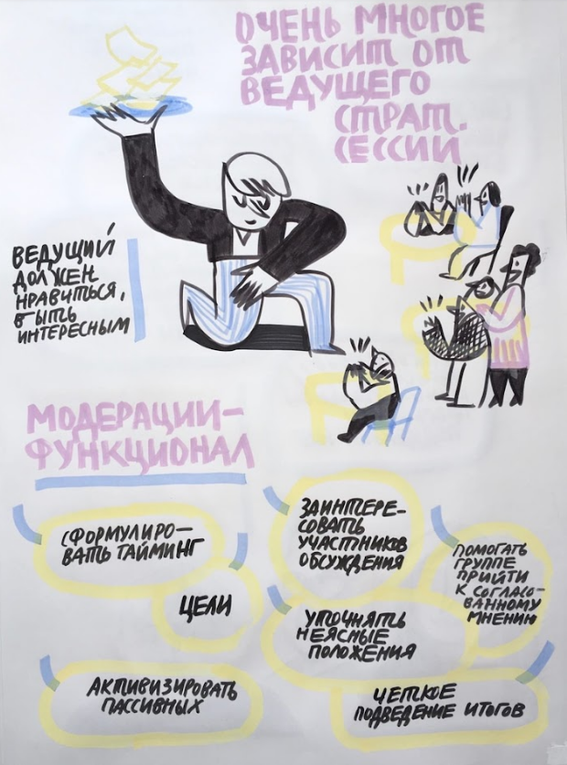
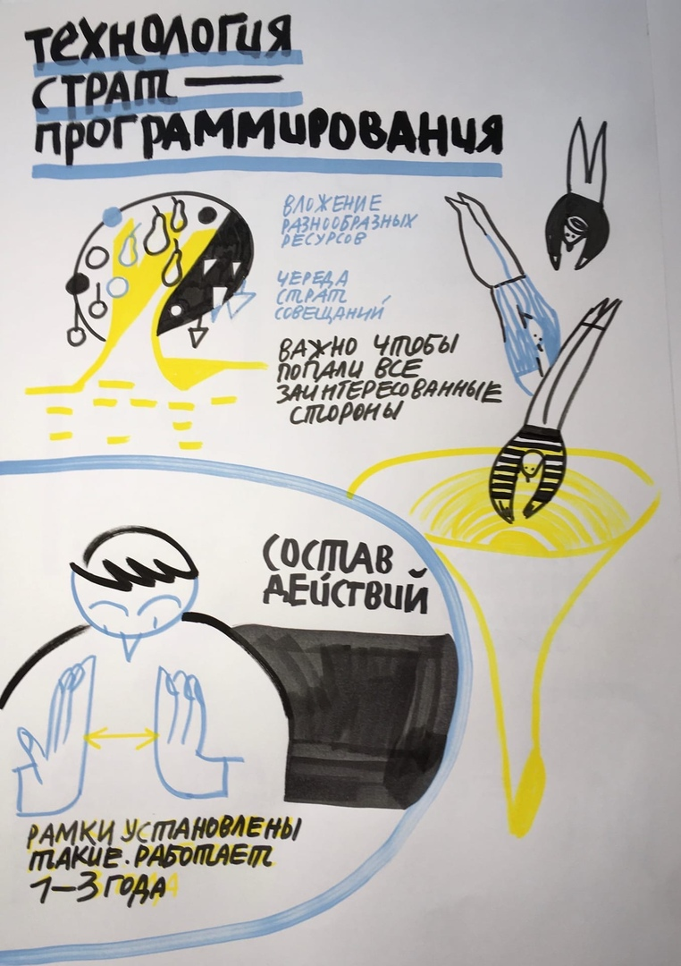
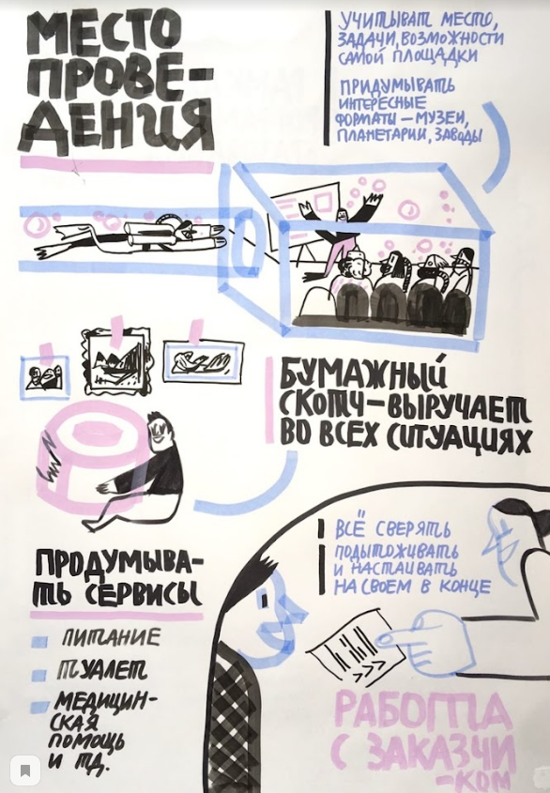
Школа для мастеров по проведению стратсессий
4 дня обучения онлайн, 6 обучающих модулей;
Более 30 участников и 8 экспертов, в т.ч. практиков по проведению стратегических сессий;
Разработаны собственные программы проведения стратегических сессий и работы с местным сообществом или партнерскими организациями

Slide 11
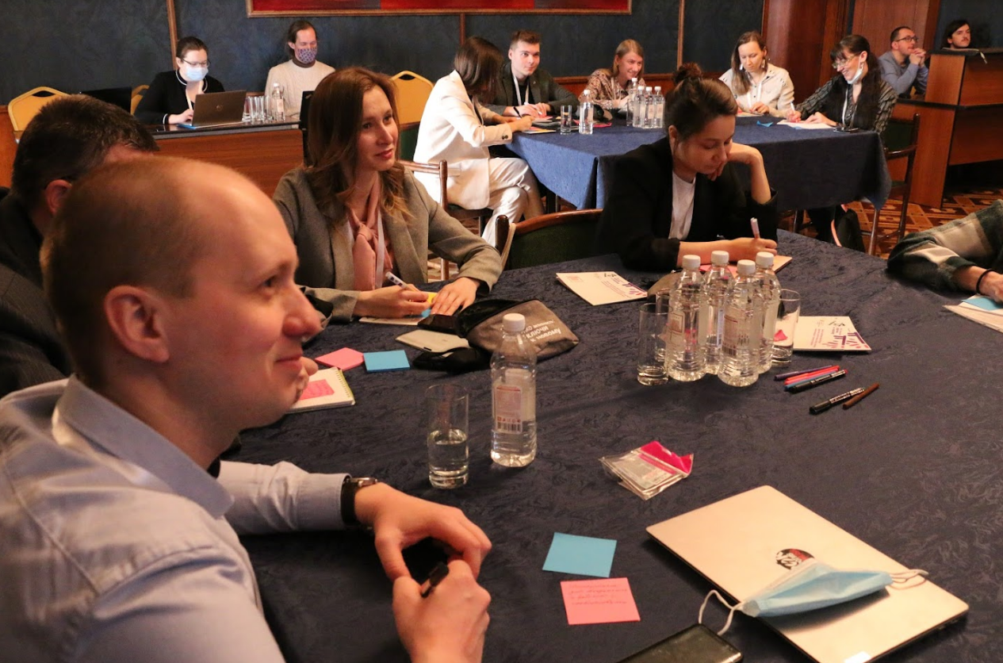
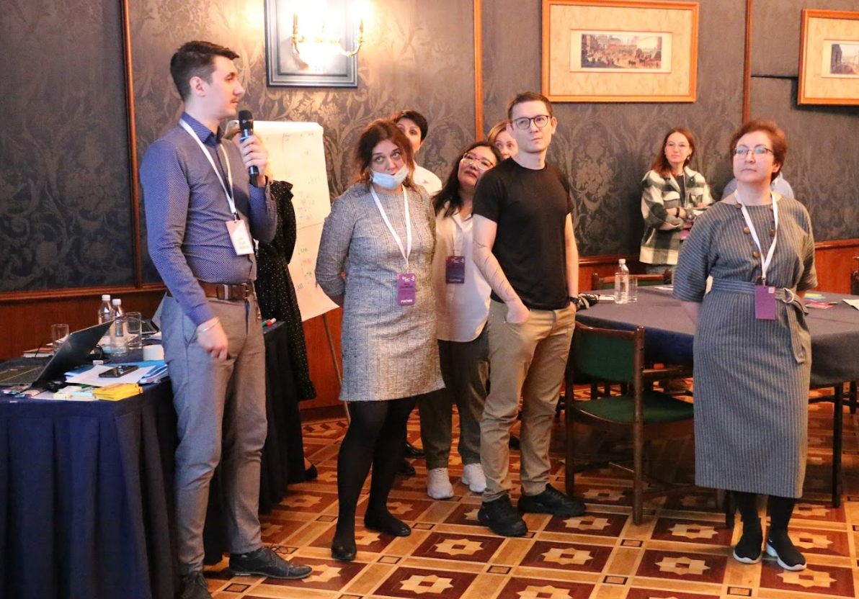
Школа для мастеров по построению стратегических союзов, партнерств и коопераций
3 дня оффлайн, 29 участников и 7 экспертов
Рассмотрение кейсов и применение инструментов построения союзов на практике
Формирование партнерств и сетей в территориях

Slide 12

Библиотека материалов
Более 25 технологий для использования
Около 200 материалов:
  аналитические материалы
  карточки
  чек-листы
  бюджеты
  «лайфхаки»
  подборки сервисов
  технологии
  инструменты

Slide 13

Практический справочник: кейс-буки
3 темы
Боле 30 демонстрационных и проблемных кейсов
Практические упражнения
Готовые решения и инструменты

Slide 14
Поехали!!!

